Slide 2
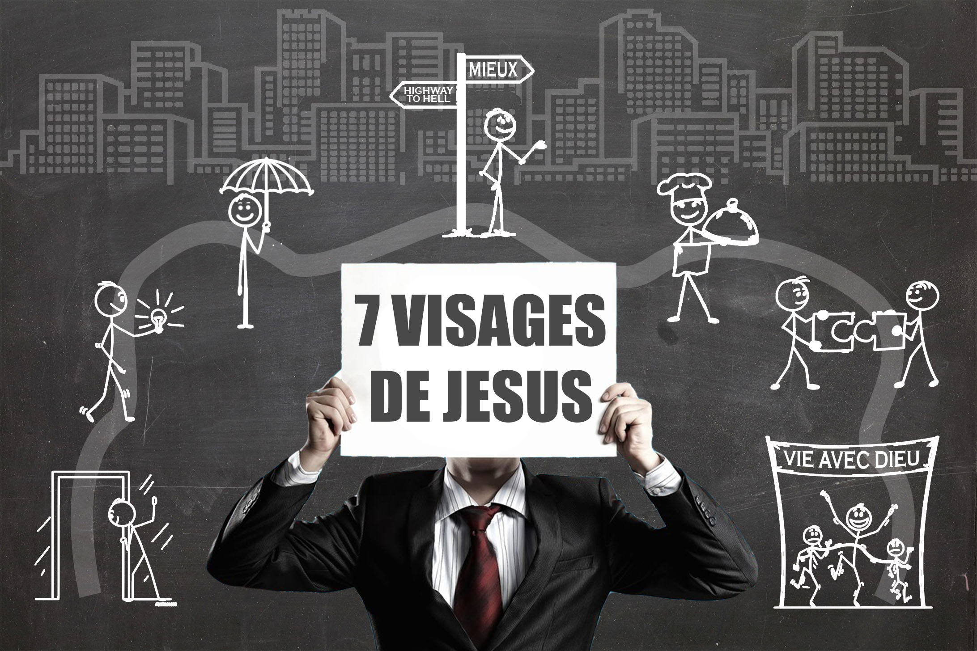

Slide 3
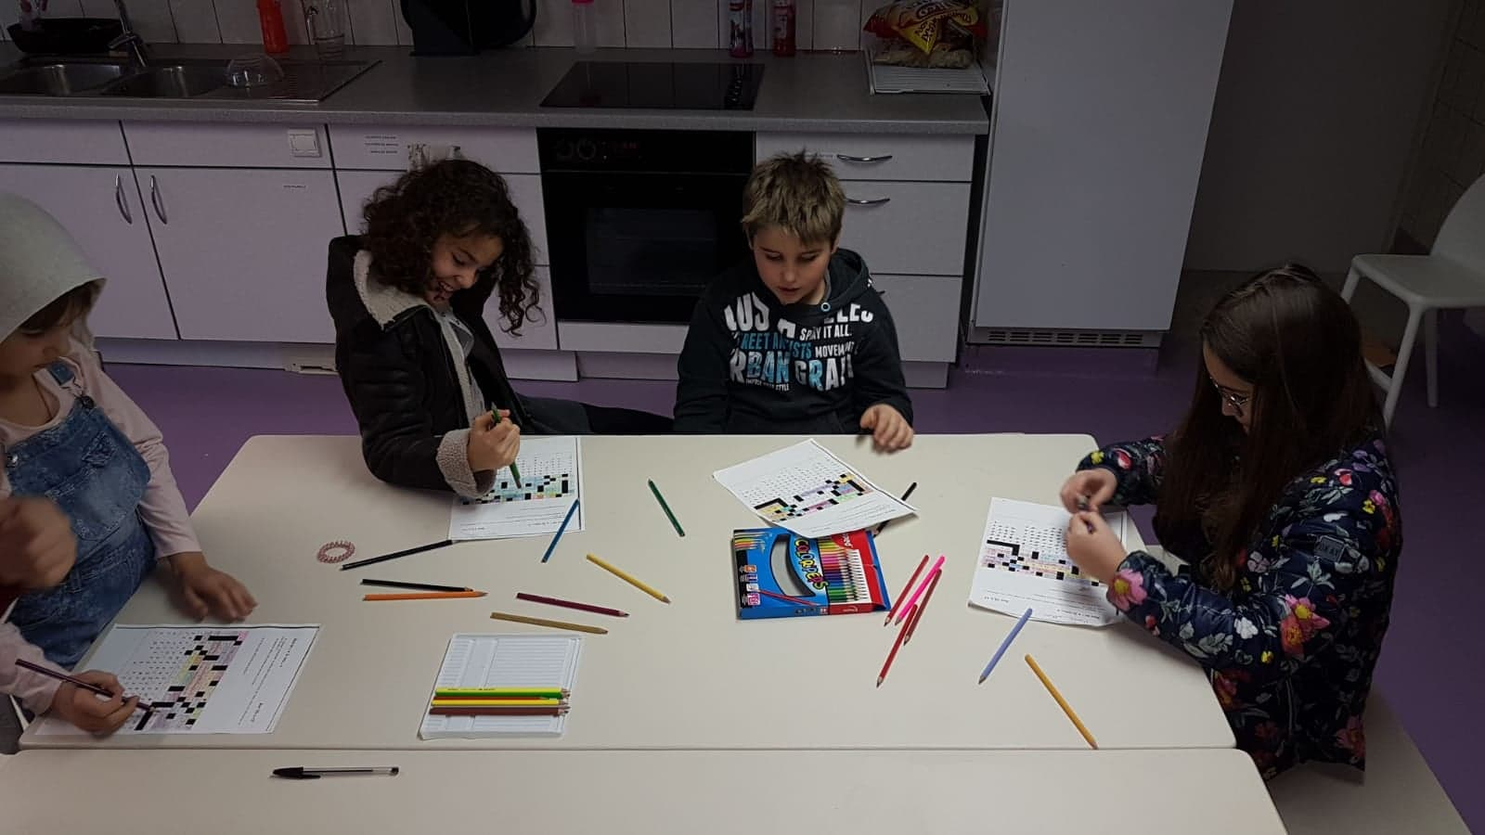

Slide 5
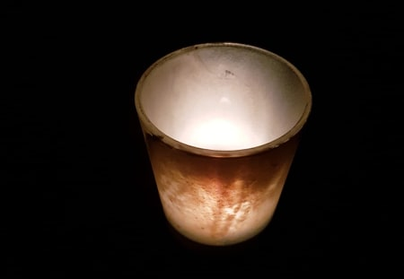

Slide 6
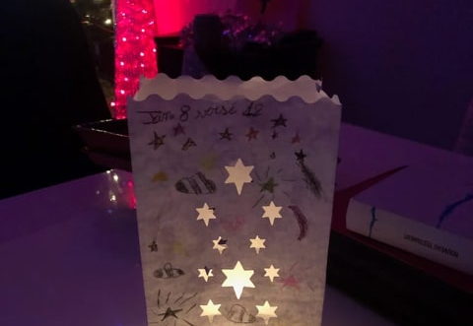

Slide 9
PORTE
LUMIÈRE
BON BERGER
CHEMIN
PAIN
CEP
RÉSURRECTION
1
4
5
LES 7 VISAGES
DE JÉSUS
SANS PAROLES
3
6
2
7

Slide 10
PORTE
LUMIÈRE
BON BERGER
CHEMIN
PAIN
CEP
RÉSURRECTION
1
4
5
3
6
2
7

Slide 11
PORTE
LUMIÈRE
BON BERGER
CHEMIN
PAIN
CEP
RÉSURRECTION
1
4
5
3
6
2
7

Slide 12
PORTE
LUMIÈRE
BON BERGER
CHEMIN
PAIN
CEP
RÉSURRECTION
1
4
5
3
6
2
7

Slide 13
PORTE
LUMIÈRE
BON BERGER
CHEMIN
PAIN
CEP
RÉSURRECTION
1
4
5
3
6
2
7

Slide 14
PORTE
LUMIÈRE
BON BERGER
CHEMIN
PAIN
CEP
RÉSURRECTION
1
4
5
3
6
2
7

Slide 15
PORTE
LUMIÈRE
BON BERGER
CHEMIN
PAIN
CEP
RÉSURRECTION
1
4
5
3
6
2
7

Slide 16
PORTE
LUMIÈRE
BON BERGER
CHEMIN
PAIN
CEP
RÉSURRECTION
1
4
5
3
6
2
7

Slide 17
PORTE
LUMIÈRE
BON BERGER
CHEMIN
PAIN
CEP
RÉSURRECTION
1
4
5
3
6
2
7
Jean 11.17-27

Slide 18
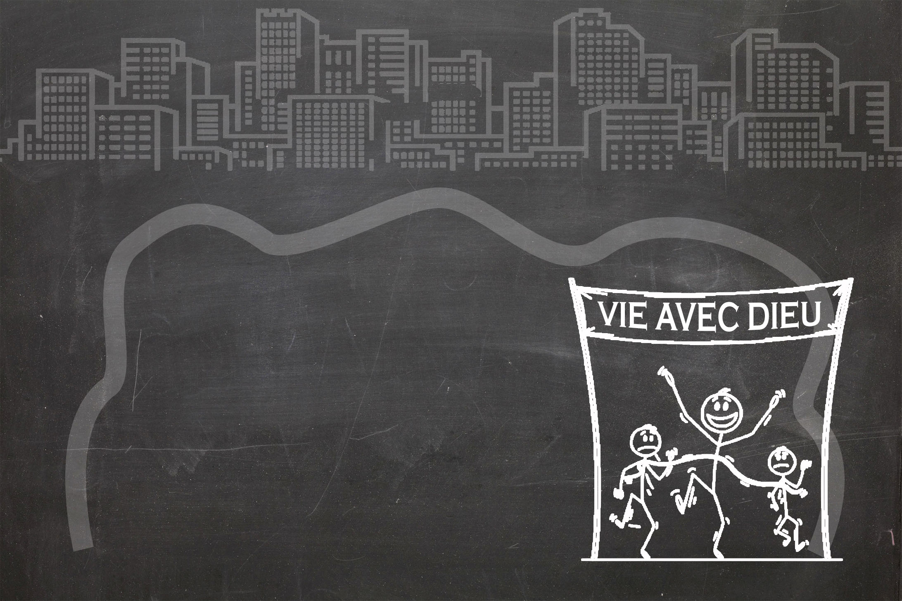
A son arrivée, Jésus apprit qu'on avait enseveli Lazare depuis quatre jours déjà.
Béthanie était à moins de trois kilomètres de Jérusalem,
Jean 11.17-18

Slide 19
aussi beaucoup de gens étaient-ils venus chez Marthe et Marie pour leur présenter leurs condoléances à l'occasion de la mort de leur frère.
Jean 11.19

Slide 20
Quand Marthe apprit que Jésus approchait du village, elle alla
à sa rencontre.
Marie, elle, resta
à la maison.
Jean 11.20

Slide 21
Marthe dit à Jésus : Seigneur,
si tu avais été ici,
mon frère
ne serait pas mort.
Jean 11.21

Slide 22
Mais je sais que maintenant encore, tout ce que tu demanderas à Dieu,
il te l'accordera.
Jean 11.22

Slide 23
Ton frère reviendra
à la vie,
lui dit Jésus.
Jean 11.23

Slide 24
Je sais bien, répondit Marthe, qu'il reviendra
à la vie au dernier jour, lors de la résurrection
des morts.
Jean 11.24

Slide 25
PORTE
LUMIÈRE
BON BERGER
CHEMIN
PAIN
CEP
RÉSURRECTION
1
MARTHE ADHÈRE
À LA VÉRITÉ
DOGMATIQUE
4
5
3
6
2
7
Jean 11.17-27

Slide 26
Je suis la résurrection et la vie, lui dit Jésus. Celui qui place toute sa confiance EN MOI vivra, même
s'il meurt.
Jean 11.25

Slide 27
PORTE
LUMIÈRE
BON BERGER
CHEMIN
PAIN
CEP
RÉSURRECTION
1
MARTHE ADHÈRE
À LA VÉRITÉ
DOGMATIQUE
4
5
MARTHE EST
APPELÉE À
S’ATTACHER
À JÉSUS
LUI-MÊME
3
6
2
7
Jean 11.17-27

Slide 28
PORTE
LUMIÈRE
BON BERGER
CHEMIN
PAIN
CEP
RÉSURRECTION
1
4
5
3
6
2
7
Jean 11.17-27

Slide 29
Et tout homme qui vit et croit en moi ne mourra jamais.
Crois-tu cela ?
Jean 11.26

Slide 30
Mickaël BRODARD
Andréa BULLABOIS
Sonia BULLABOIS
Amélie TAILLEBOIS
Julien GOLLIET
Jean 11.26

Slide 31
Crois-tu cela ?
Jean 11.26

Slide 32
Oui, Seigneur,
lui répondit-elle,
je crois que tu es le Christ, le Fils de Dieu, celui qui devait venir dans le monde.
Jean 11.27

Slide 33
PORTE
LUMIÈRE
BON BERGER
CHEMIN
PAIN
CEP
RÉSURRECTION
1
Celui qui m'a vu,
a vu le Père.
MISÉRICORDIEUX
Jean 14.9
4
5
JUSTE
SAINT
PUISSANT
FIDÈLE
3
RÉDEMPTEUR
6
VIVANT
2
7
Jean 11.17-27

